Slide 1
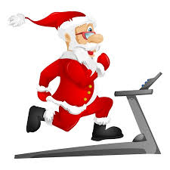
STUDIUM WYCHOWANIA FIZYCZNEGO I SPORTU serdecznie zaprasza STUDENTÓW UWM na
SPORTOWE MIKOŁAJKI
GDZIE ?
Siłownia – basen UWM
KIEDY ?
2 GRUDNIA 2022r.
O KTÓREJ ?
Od 9.00 do 11.30

